Slide 1



公开
氧化铝单晶与陶瓷的二次电子发射特性差异
—基于靶偏压电荷补偿测试方法
中国工程物理研究院
复旦大学
报告人：张晓宁
指导老师：石金水 研究员
刘克富 教授
龙继东 研究员
报告时间：2021年10月11日

Slide 2
报告提纲
1.二次电子简介
2.介质材料二次电子测试情况
3.靶偏压电荷补偿测试方法
4.氧化铝单晶与陶瓷的二次电子发射特性差异

Slide 3
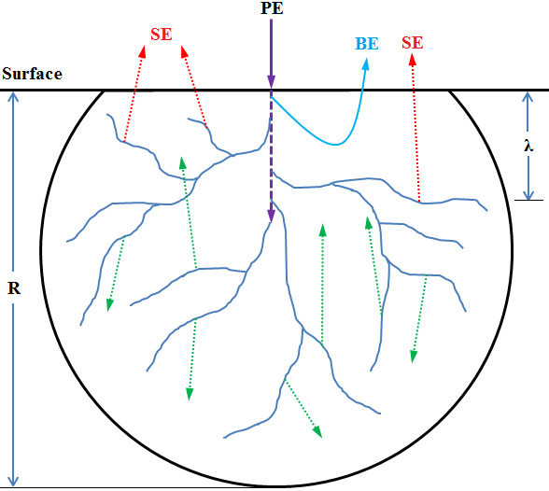
1.二次电子简介
入射电子
e
二次电子效应的优缺点
二次电子
缺点危害
倍增效应引发的放电击穿导致高功率微波器件、航天器、真空绝缘等器件工作异常甚至失效的主要诱因^{[1]}
固体材料
透射电子
二次电子能谱分布
材料内部的次级电子激发
优点
光电倍增管、微通道板等粒子探测器件需要利用介质材料的高二次电子倍增特性来提高器件的信号放大增益^{[2]}
二次电子发射物理模型
内部次级电子向表面扩散
二次电子克服表面势垒逸出
二次电子逃逸深度
λ:几~十几nm
﻿[1] R.A.Kishek.et al.Phys. Rev. Lett. 80 (1998)193-196.
[2] A.B.Pan.et al. IEEE Trans. Plasma Sci. 48 (2020)1162-1172.

Slide 4
2.介质材料二次电子测试情况
介质材料
（不导电）
样品表面
电荷积累
表面发射电子
数量减少
二次电子系数
测试不准确
测试重点
入射电子须采用脉冲电子束而非直流电子束，以减少测试过程中的电荷积累
收集极来接收样品发射出的二次电子信号，而非不同靶偏压下靶电流相减
需对测试过程中积聚的表面正电荷进行有效的补偿。
难点：是否能有效地消除表面积聚正电荷的影响
研究方法背景
电荷补偿法：低能洪水电子枪中和法、收集极偏压反射二次电子中和法、加热或紫外线照射法、样品台发射二次电子中和法
规避表面电荷影响：移位测试、电位补偿

Slide 5
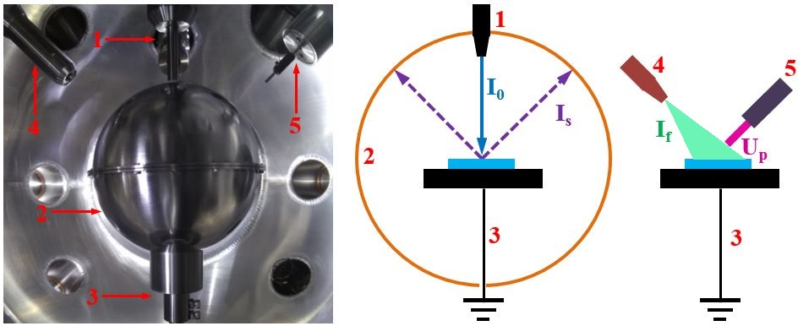
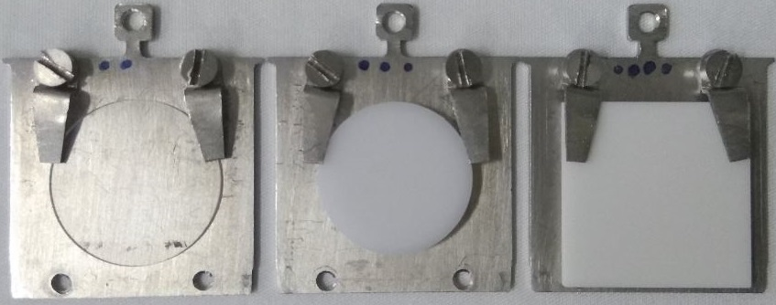
2.介质材料二次电子测试情况
图1. 装置最初设计的介质材料SEY测试布局及测试流程；a-测量室中测试器件的实物布局，b-测定二次电子信号时的器件工作状态，c-进行电荷中和操作的器件工作状态；1-入射电子枪，2-球形二次电子收集器，3-样品台，4-中和电子枪，5-开尔文探针。
图2. 实验测试使用的氧化铝单晶和两种氧化铝陶瓷样品；a-氧化铝单晶<100>，b-99%氧化铝陶瓷，c-95%氧化铝陶瓷。

Slide 6
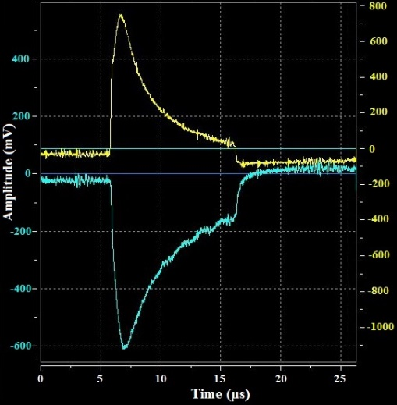
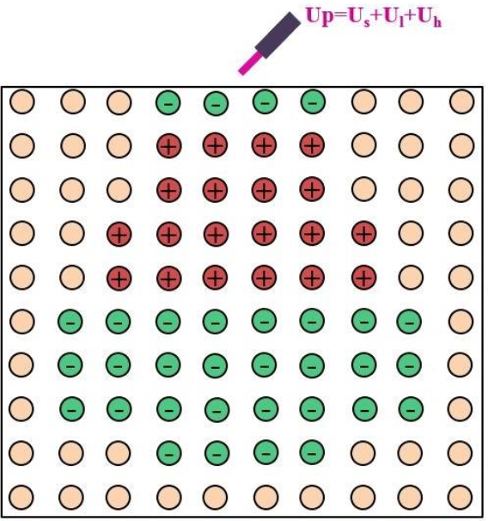
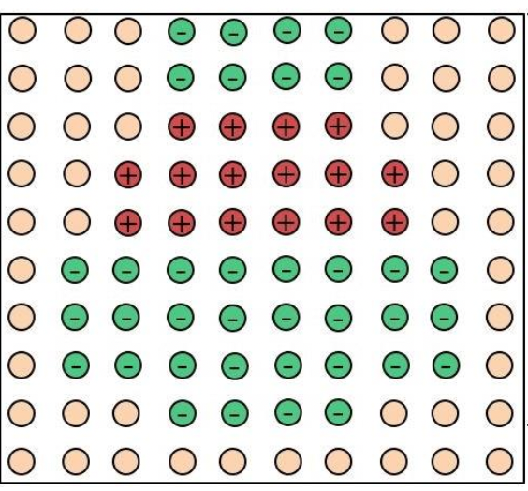
2.介质材料二次电子测试情况
图3. 采用收集极栅网偏压反射二次电子进行电荷中和的测试波形
图4.左-电子枪中和法中和后样品表面电荷分布状态，
右-收集极栅网偏压反射二次电子中和法中和后样品表面电荷分布状态

Slide 7
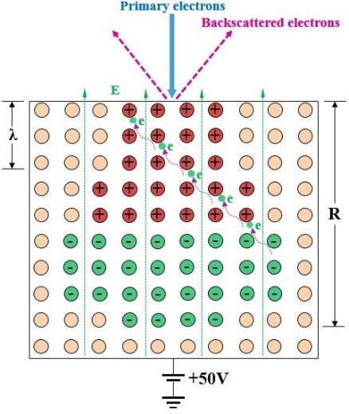
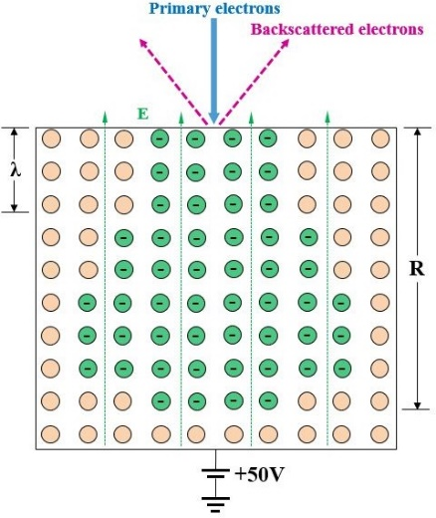
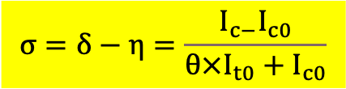
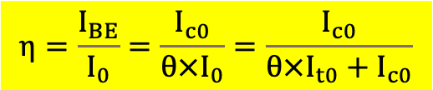
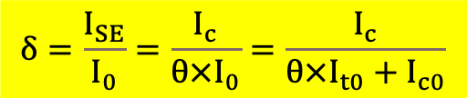
3.靶偏压电荷补偿测试方法
$$δ=\frac{I_{SE}}{I_{0}}=\frac{I_{c}}{{θ×I}_{0}}=\frac{I_{c}}{{θ×I}_{t0}+I_{c0}}$$
$$η=\frac{I_{BE}}{I_{0}}=\frac{I_{c0}}{{θ×I}_{0}}=\frac{I_{c0}}{{θ×I}_{t0}+I_{c0}}$$
$$σ=δ−η=\frac{{I_{c−}I}_{c0}}{{θ×I}_{t0}+I_{c0}}$$
图5.二次电子测试及电荷中和操作中介质表面电荷的 左-靶加+50V偏压时，入射电子激发的深层真二次电子对浅层正电荷的中和，右-靶加+50V偏压最终达到的表面负充电平衡状态；λ为二次电子逃逸深度，R为入射电子在材料中的射程

Slide 8
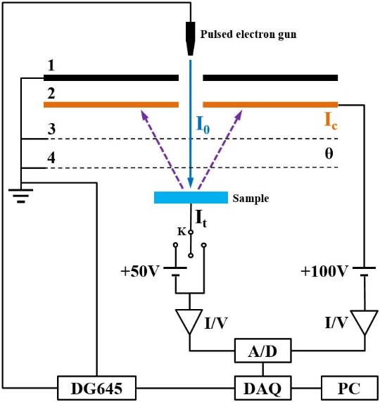
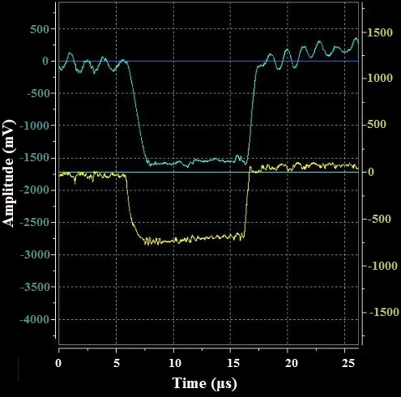
3.靶偏压电荷补偿测试方法
无明显电荷
积累现象
图6.基于靶偏压电荷补偿测试方法的信号测试回路及测定入射电子流强时的测试波形图
Notes:
采用此方法进行电荷中和以及二次电子测试的测试信号回路原理如图左所示，当样品表面加+50V偏压进行电荷中和处理达到负电充电平衡时，仅有能量超过50eV的背散射电子可以穿透栅网被收集极接收到，此时的靶电流波形和收集极波形如图6-b所示

Slide 9
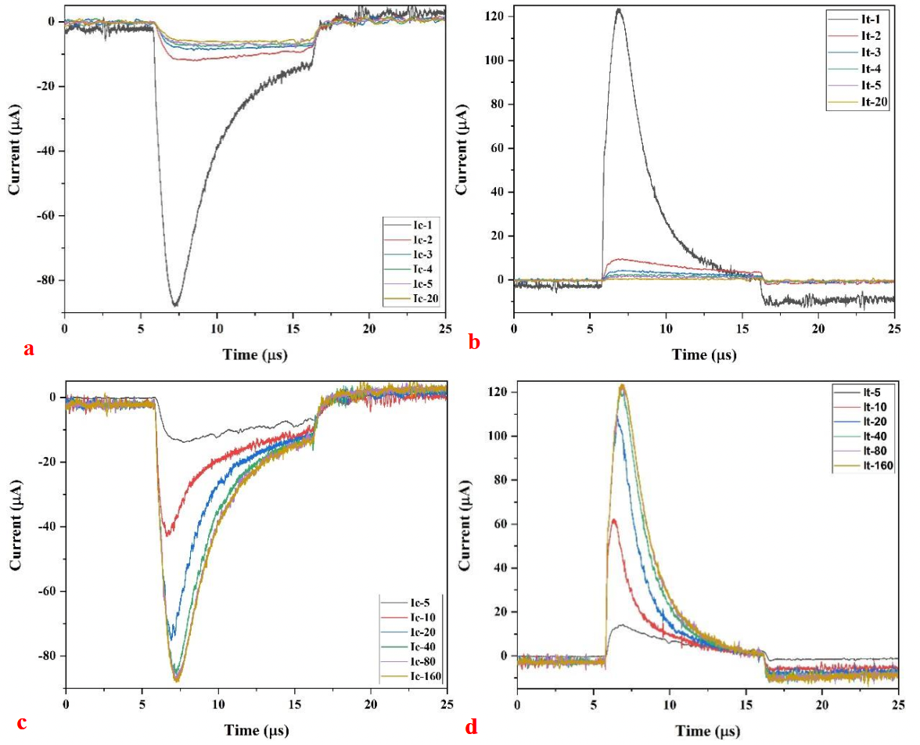
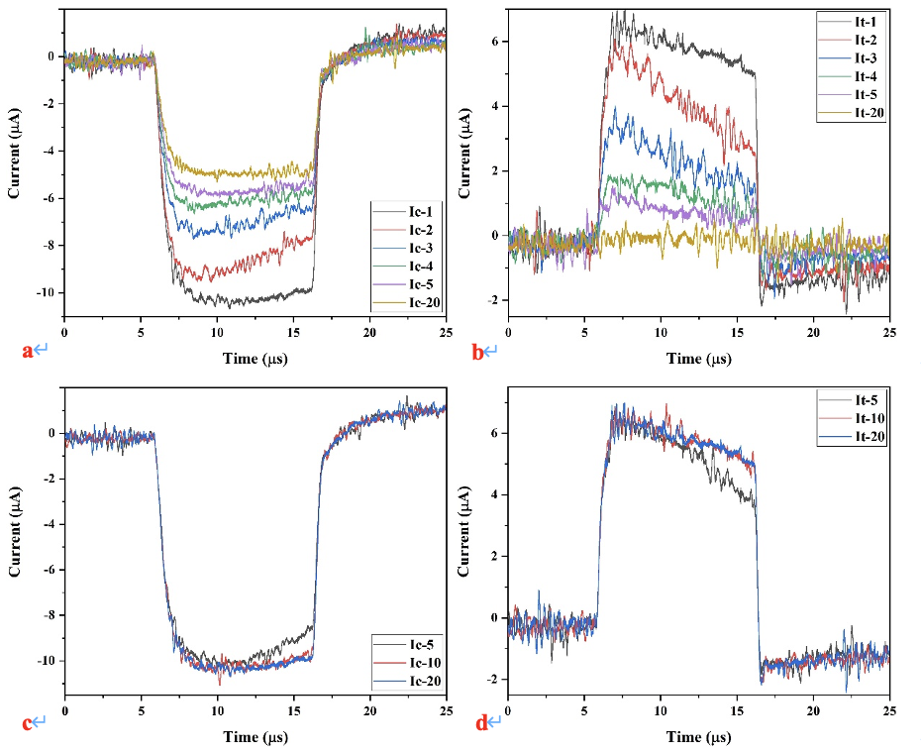
4.氧化铝单晶与陶瓷的二次电子发射特性差异
图7. 氧化铝单晶样品的测试信号变化；a-不做电荷中和操作，电子束连续轰击样品时，收集极信号的变化，b-不做电荷中和操作，电子束连续轰击样品时，靶信号的变化，c-中和不同次数收集极信号的变化，d-中和不同次数靶信号的变化。
图8. 99%氧化铝陶瓷样品的测试信号变化；
a-不做电荷中和操作，电子束连续轰击样品时，收集极信号的变化，b-不做电荷中和操作，电子束连续轰击样品时，靶信号的变化，
c-中和不同次数收集极信号的变化，d-中和不同次数靶信号的变化。

Slide 10
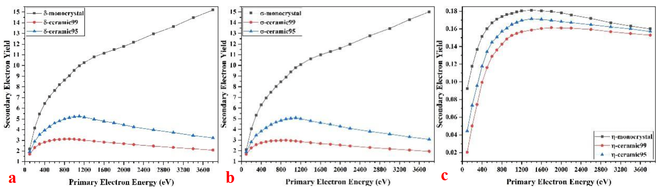
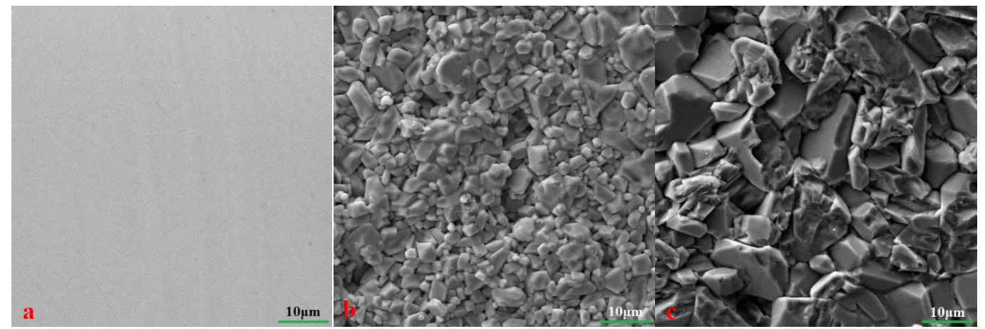
4.氧化铝单晶与陶瓷的二次电子发射特性差异
材料 | δ_{max} | E_{max-δ} (eV) | η_{max} | E_{max-η} (eV) | σ_{max} | E_{max-σ} (eV)
氧化铝单晶 | - | - | 0.18 | 1400 | - | -
95%氧化铝陶瓷 | 5.26 | 1100 | 0.17 | 1400 | 5.09 | 1100
99%氧化铝陶瓷 | 3.12 | 900 | 0.16 | 1800 | 2.98 | 900
图9.三种材料的SEY对比测试结果；
a-总SEY对比结果，b-真SEY对比结果；c-BEY对比结果。
表1. 三种材料二次电子发射特性参数的测试结果
陶瓷表面的界面、缺陷等电荷俘获中心大幅降低了内部真二次电子能够发射出来的概率，并且陶瓷材料表面的晶粒越小、晶界越多，其真SEY和总SEY值就越小。
图10. 三种样品的SEM照片；
a-氧化铝单晶，b-99%氧化铝陶瓷，c-95%氧化铝陶瓷。

Slide 11

感谢您的聆听
敬请批评指正！
邮箱：20110720028@fudan.edu.cn

